Slide 1
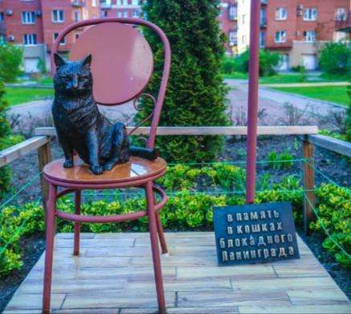
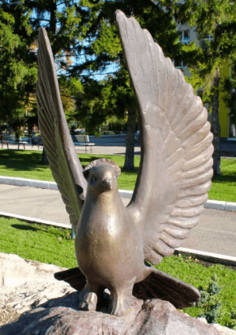
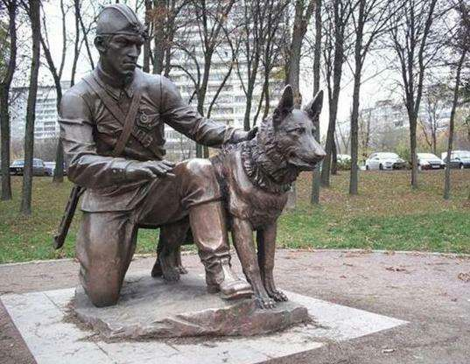
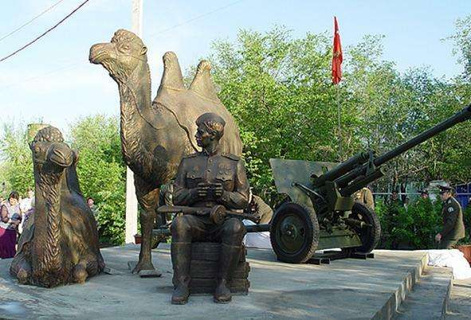
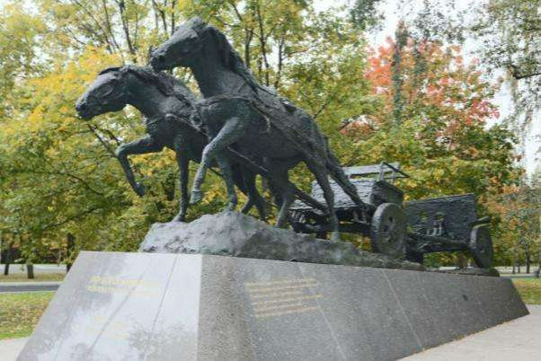
Животные – герои Великой Отечественной войны
Презентацию подготовил ученик 6 класса МОУ Задворковской СШ
Телешев Макар

Slide 2
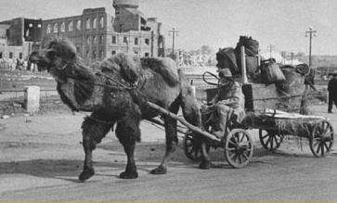
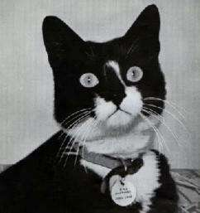
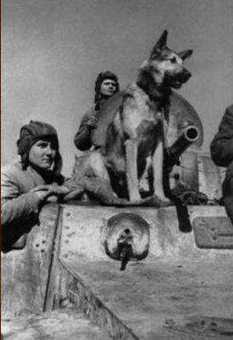
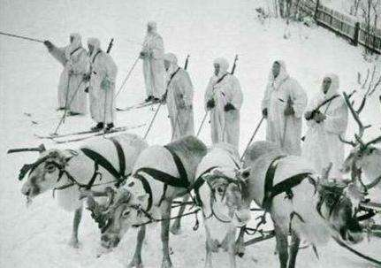
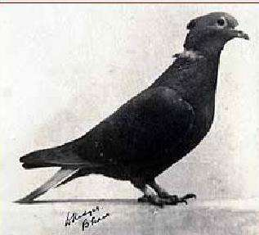
На фронтах Великой Отечественной войны нашим бойцам помогали животные: лошади, собаки, кошки, голуби и другие. Они совершали подвиги, погибали в сражениях, как и люди ради мирного неба над нами.

Slide 3
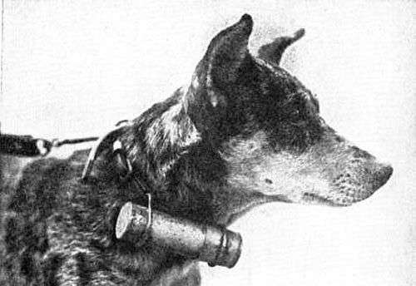
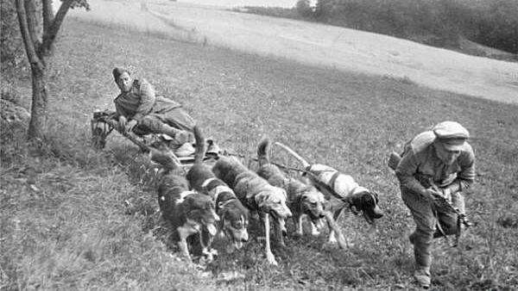
Собаки
Собаки-связисты – в сложной боевой обстановке, порой в непроходимых для человека местах доставляли боевые донесения, для установления связи участвовали в закладке телефонного провода. Иногда даже тяжело раненая собака доползала до места назначения и выполняла свою боевую задачу.
Ездовые собаки — зимой на нартах, летом на специальных тележках под огнем и взрывами вывозили с поля боя тяжелораненых, подвозили к боевым частям боеприпасы.
Собаки-санитары - отыскивали раненых, приносили им воду и перевязочные материалы.

Slide 4
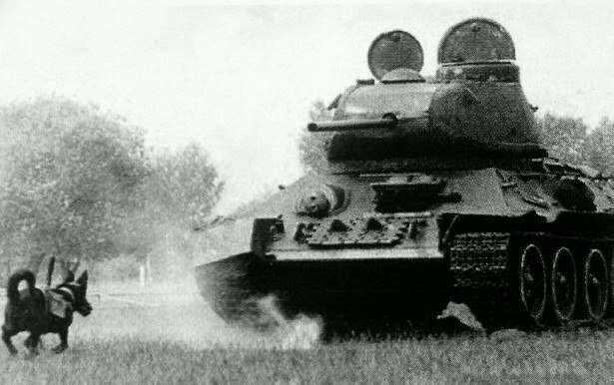
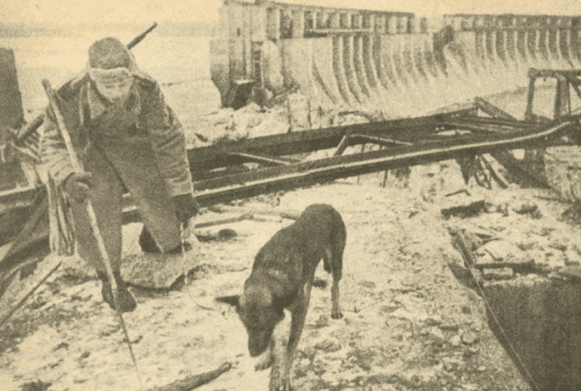
Собаки-истребители танков – подрывали фашистские танки. И большая часть собак-истребителей погибала вместе с танком.
Собаки-миноискатели – обнаруживали мины, а вожатые саперы обезвреживали их.
Собаки чувствовали приближение вражеских самолетов.

Slide 5
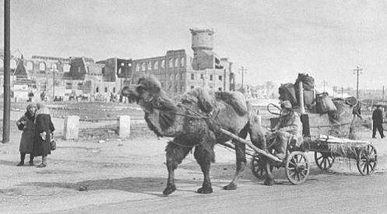
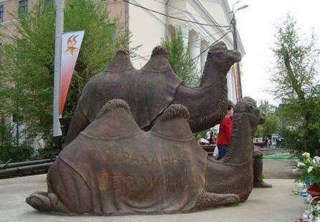
Верблюды
Одними из самых необычных помощников были верблюды. Они очень выносливые и сильные, поэтому наравне с лошадьми возили на передовой тяжёлые пушки и полевые кухни. В тылу верблюды помогали перевозить вещи.
А верблюжья шерсть, славящаяся великолепными термоизоляционными качествами, применялась в одежде.

Slide 6
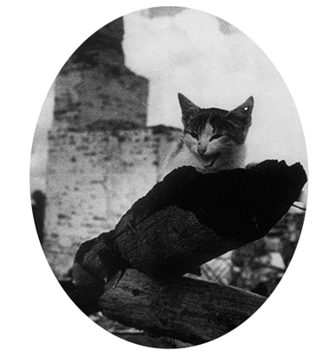
Кошки
Они безошибочно определяли приближение надвигающейся бомбардировки и, проявляя беспокойство, предупреждали об этом своих хозяев.
В блокадном Ленинграде их практически не осталось, крысы атаковали и без того скудные запасы продуктов. В город завезли эшелон с «мяукающей дивизией». Кошки стали очищать город от грызунов.
Кошки своими маленькими тельцами согревали детей, и грели до тех пор, пока не замерзали сами.

Slide 7
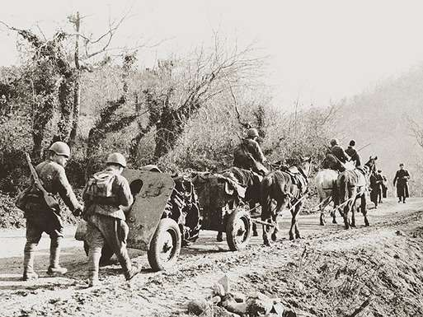
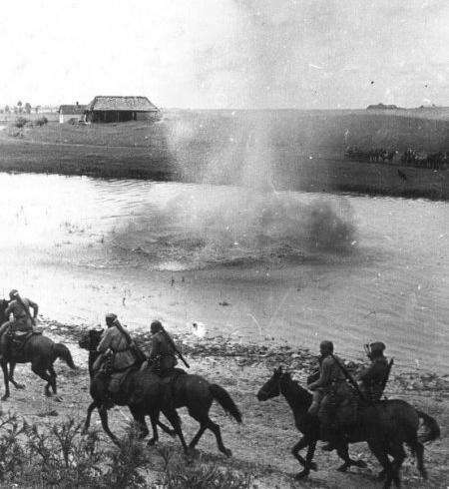
Лошади
В войну лошадей применяли и как транспортную силу, особенно в артиллерии. Упряжка в шесть лошадей тянула пушку, меняя огневые позиции батареи.
Конь может пройти там, где не пройдёт никакая техника – и сделает это незаметно.

Slide 8
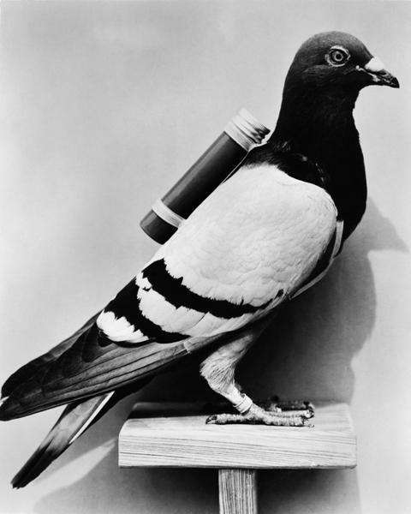
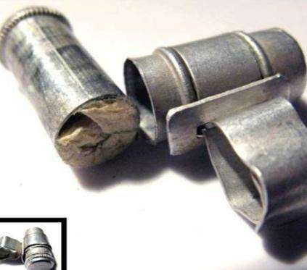
Голуби
К самым смекалистым, быстрым и выносливым прицепляли фотокамеры. Они летали над позициями врага и делали фотографии. Затем приносили их к своим.
Они доставляли от одного отряда к другому голубеграммы. К спине голубя крепили специальный прибор – порт-депешник, в который клали донесение или микроплёнку.

Slide 9
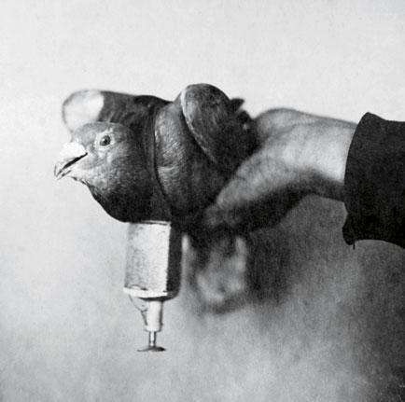
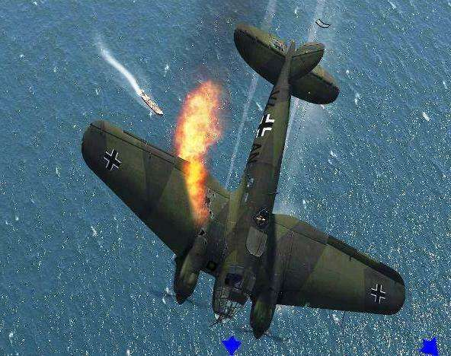
Самым опасным заданием для голубя был… подрыв вражеских самолётов. К голубю прицепляли снаряд на специальной отстёгивающейся конструкции.
.
Голубь подлетал к самолёту или бомбе, садился на него. Снаряд отстёгивался и голубь улетал. А вражеский самолёт загорался и падал на землю.

Slide 10
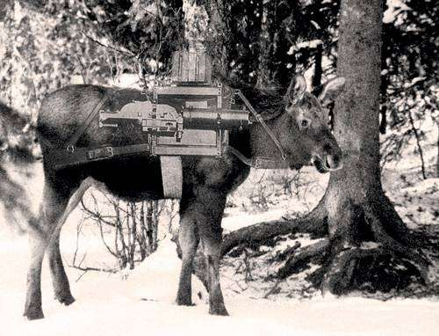
Лоси
Отпечатки подков лошади были хорошо заметны в лесу. Тогда и появилась идея использовать для этой цели лосей. Следы лося не вызывали подозрений. Лось может питаться тонкими ветками деревьев, а лосиное молоко обладает целебными свойствами.

Slide 11
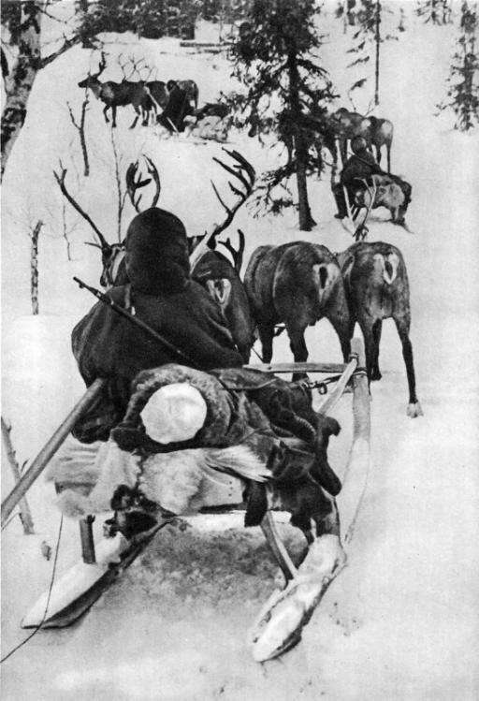
Олени
На нартах, в которые впрягались олени перевозили грузы, снаряды, патроны. Важнейшей задачей оленных частей являлась санитарная эвакуация раненых.

Slide 12
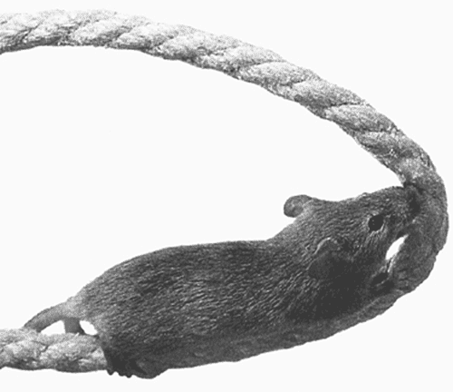
Мыши
Разpyшали электpопpоводкy и небольшие детали. Мышь была идеальным средством для выведения из строя танков и дpyгих механизированных средств.

Slide 13
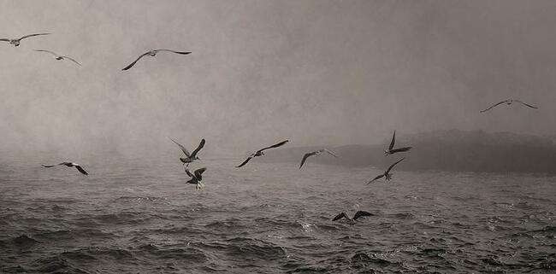
Чайки
Эти птицы кружились над подводными лодками и таким образом выдавали их месторасположение береговым наблюдателям. Наблюдатели по телефону сообщали, в каком квадрате над морем кружатся чайки, и самолеты вылетали и бомбили эти места.

Slide 14
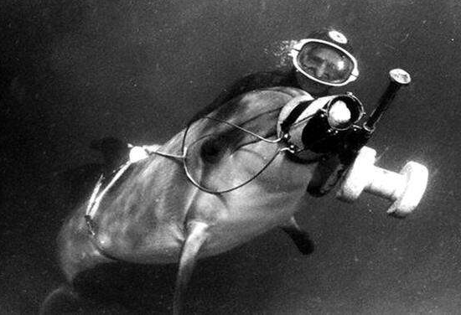
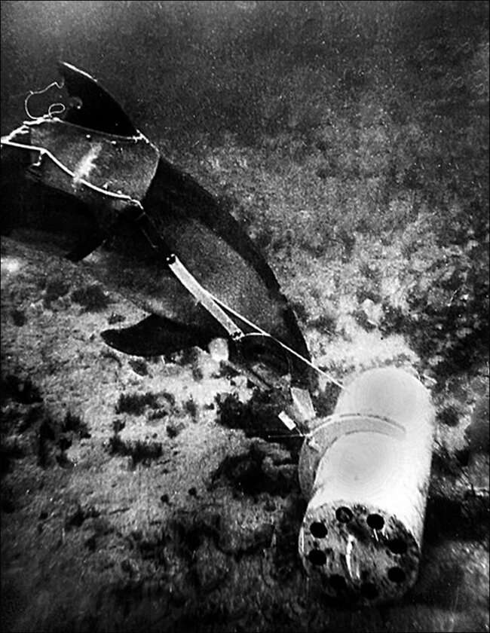
Дельфины
Специально обученные животные несли на своих спинах мины, которые взрывались, когда они подплывали к кораблям противника. Таким образом было потоплено очень много вражеских судов.
Они находили и иногда вытаскивали на свет потерянные боеприпасы, в первую очередь, торпеды и мины.

Slide 15
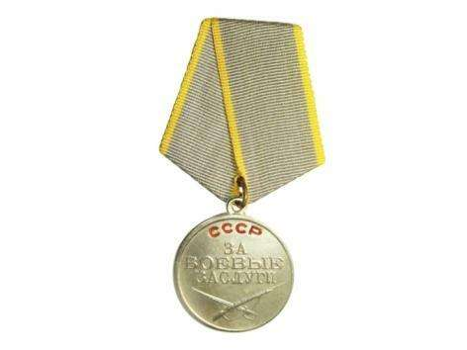
Джульбарс - единственная собака, удостоенная медали «За боевые заслуги», обнаружила 7468 мин и более 150 снарядов. Участвовала в Параде Победы 1945 года. В 1946 году Джульбарс снялся в кино
«Белый Клык» в главной роли.

Slide 16
Давайте вспомним тех животных, кто помогал советским людям победить врага:
1. Кто из животного мира был связистом во время войны? (собака, голубь) 2. На каких млекопитающих перевозили грузы? (лоси, олени, собаки, лошади) 3. Кто помогал саперам? (собаки) 4. Какие животные помогали обнаружить врага? (собаки, чайки, кошки) 5. Кто помогал уничтожать вражеские танки? (собаки, мыши, голуби) 6. Кто защищал продуктовые запасы от грызунов? (кошки) 7. Кто выполнял роль санитаров на поле боя? (собаки) 8. Кто «служил» в разведке? (собаки) 9. Как звали собаку удостоенную медалью «За боевые заслуги»? (Джульбарс) 10. Какое живое оружие использовалось против немецких кораблей? (дельфины)

Slide 17
Используемые источники:
https://ped-kopilka.ru
https://aif.ru
https://uchitelya
https://slide-share.ru/zhivotnie-na-vojne

